Slide 1
CHƯƠNG 7: CON NGƯỜI VÀ THIÊN NHIÊN
Bài 24.
DÂN SỐ THẾ GIỚI, SỰ PHÂN BỐ DÂN CƯ THẾ GIỚI, CÁC THÀNH PHỐ LỚN TRÊN THẾ GIỚI
Giáo viên:

Slide 2
1. Quy mô dân số thế giới
NỘI DUNG
2. Sự phân bố dân cư thế giới
3. Sự phân bố các thành phố lớn trên thế giới

Slide 3
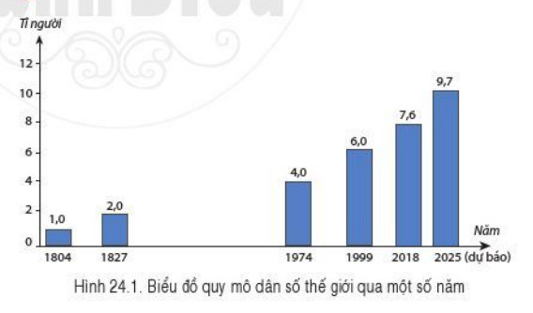
1. Quy mô dân số Thế giới.
Đọc thông tin trong mục 1 và quan sát H24.1 trong sgk, em hãy cho biết:
Số dân thế giới năm 2018?
- Dân số thế giới tăng lên bao nhiêu tỉ người từ năm 1804 đến năm 2018?
- Qua tính toán, em có nhận xét gì về quy mô dân số Thế giới?

Slide 4
1. Quy mô dân số Thế giới.
- Năm 2018: 7,6 tỉ người, sống ở hơn 200 quốc gia và vùng lãnh thổ.
- Quy mô dân số TG ngày càng lớn và tăng nhanh.

Slide 5
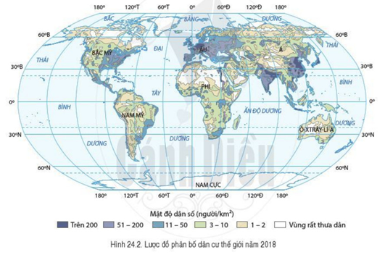
2. Phân bố dân cư Thế giới.
Dựa vào hình 24.2 và thông tin trong bài, em hãy hoàn thiện phiếu học tập số 1 (2 phút).
PHIẾU HỌC TẬP SỐ 1
MĐ dân số | Khu vực
> 200 người/km²
Từ 1-2 người/km²

Slide 6
2. Phân bố dân cư Thế giới.
PHIẾU HỌC TẬP SỐ 1
MĐ dân số | Khu vực
> 200 người/km² | Đông Á, Đông Nam Á, Nam Á, phần lớn châu Âu.
Từ 1-2 người/km² | Hoang mạc, vùng cực

Slide 7
教学分析概述
2. Từ việc hoàn thiện phiếu học tập, em hãy nhận xét về sự phân bố dân cư trên Thế giới?
3. Cho biết vì sao dân cư trên thế giới phân bố không đồng đều?

Slide 8
2. Phân bố dân cư Thế giới.
a. Dân cư thế giới phân bố không đều.
- Nơi tập trung đông dân cư, có mật độ dân số cao: Đông Á, Đông Nam Á, Nam Á, phần lớn châu Âu.
- Nơi dân cư thưa thớt: hoang mạc, nơi có khí hậu lạnh giá.
b. Nguyên nhân dân cư thế giới phân bố không đều.
- Nơi đông dân: vị trí địa lí, điều kiện tự nhiên thuận lợi, kinh tế phát triển…
- Nơi thưa dân: các vùng khí hậu khắc nghiệt (băng giá, hoang mạc khô hạn).

Slide 9
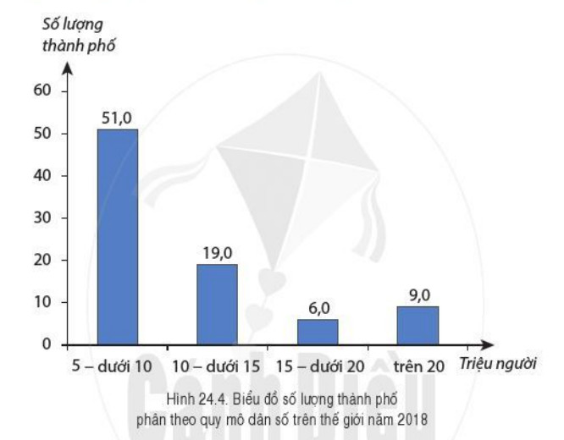
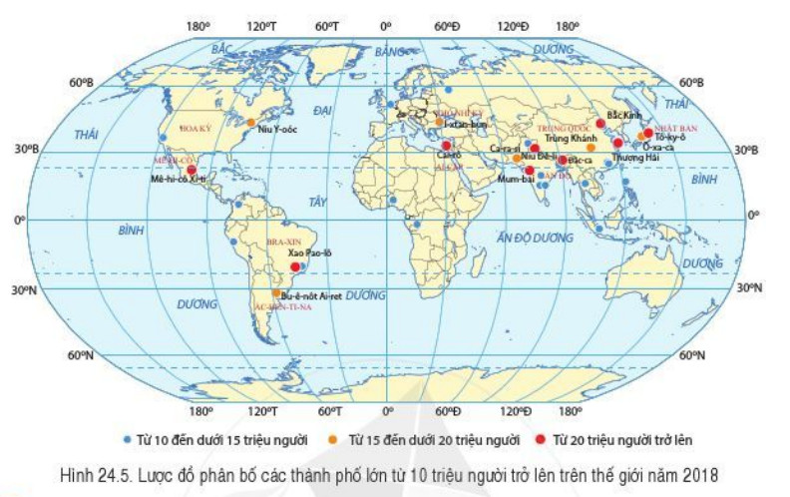
3. Sự phân bố các thành phố lớn trên thế giới.
HOẠT ĐỘNG NHÓM (4’)
1. Quan sát H24.4 hãy cho biết năm 2018 trên Thế giới có bao nhiêu thành phố có quy mô dân số từ 5 triệu người trở lên?
2. Quan sát H 24.5, hãy:
- Kể tên một số thành phố lớn ở châu Á có số dân từ 20 triệu người trở lên. Các thành phố đó thuộc các quốc gia nào?
- Kể tên ba thành phố bất kì trên thế giới có số dân từ 20 triệu người trở lên. Các thành phố đó thuộc các quốc gia nào?
3. Hãy cho biết các thành phố đông dân tập trung chủ yếu ở châu lục nào?

Slide 10
3. Sự phân bố các thành phố lớn trên thế giới.
- Số lượng các thành phố lớn trên Thế giới ngày càng nhiều, quy mô ngày càng lớn.
- Các thành phố lớn chủ yếu tập trung ở châu Á.

Slide 11
BẢNG THAM KHẢO
STT | TÊN THÀNH PHỐ | QUỐC GIA | SỐ DÂN (Triệu người)
1 | Tô-ky-ô | Nhật Bản | 37,5
2 | Niu Đê-li | Ấn Độ | 28,5
3 | Thượng Hải | Trung Quốc | 25,6
4 | Xao Pao-lô | Bra-xin | 21,7
5 | Mê-hi-cô Xi-ti | Mê-hi-cô | 21,6
6 | Cai-rô | Ai Cập | 20,1
7 | Mum-bai | Ấn Độ | 20,0
8 | Đắc-ca | Băng-la-đét | 19,6
9 | Bắc Kinh | Trung Quốc | 19,6
10 | Ô-xa-ca | Nhật Bản | 19,3

Slide 12
4. LUYỆN TẬP
Bài 1. Hãy vẽ sơ đồ các nhân tổ ảnh hưởng tới sự phân bố dân cư trên thế giới. Lấy ví dụ minh hoạ.
NHÂN TỐ ẢNH HƯỞNG PHÂN BỐ DÂN CƯ
Vị trí địa lí | Điều kiện tự nhiên | Sự phát triển kinh tế | Trình độ con người | Lịch sử định cư
- Thuận lợi → dân cư đông đúc. - Lạnh lẽo, hoang mạc → dân cư thưa thớt | - Khí hậu, đất đai, địa hình, nguồn nước… thuận lợi | - Kinh tế phát triển, giao thông phát triển | - Trình độ dân trí cao, văn minh | - Khu vực dân cư hình thành lâu đời.

Slide 13
Bài 2. Cho bảng số liệu sau:
Bảng 24.1. Quy mô dân số thế giới qua một số năm
Năm | Số dân (tỉ người) | Năm | Số dân (tỉ người)
1989
1999
? Hãy nhận xét về quy mô dân số Thế giới qua các năm?

Slide 14
Bài 2.
- Quy mô dân số giai đoạn 1989 - 1999 tăng mạnh, tăng 1,2 tỉ người
- Từ giai đoạn 1999 - 2009 và từ 2009 - 2018 dân số tăng nhẹ hơn và tăng đều với 0,8 tỉ người.

Slide 15
5. VẬN DỤNG . (Về nhà)
? Hãy lấy một số ví dụ ở Việt Nam để thấy được khi dân số tăng nhanh sẽ là trở ngại rất lớn cho giáo dục hoặc y tế, giao thông.

Slide 16
Tạm
biệt
các
em

